Slide 1
স্বাগতম
তোমরা কেমন আছো ?

Slide 2
শিক্ষক পরিচিতি
মোহাঃ আব্দুল আহাদ
প্রধান শিক্ষক
মহারাজপুর সরকারি প্রাথমিক বিদ্যালয়
সদর, চাঁপাইনবাবগঞ্জ

Slide 3
পাঠ পরিচিতি
শ্রেণিঃ- ৩য়
বিষয়ঃ- গণিত
পাঠের শিরোনামঃ- চতুভুজ।
পাঠের অংশঃ- চতুর্ভুজ, আয়ত।

Slide 4
শিখণফলঃ-
১। চতুর্ভুজ সনাক্ত করতে পারবে।
২।আয়ত সনাক্ত করতে পারবে।
৩।বিভন্ন ধরনের চতুর্ভুজ ও আয়ত এর মধ্যে পার্থক্য নির্দেশ করতে পারবে।

Slide 5
আবেগ সৃষ্টি ও পূর্বজ্ঞান যাচাই

Slide 6
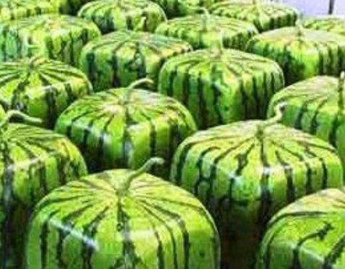
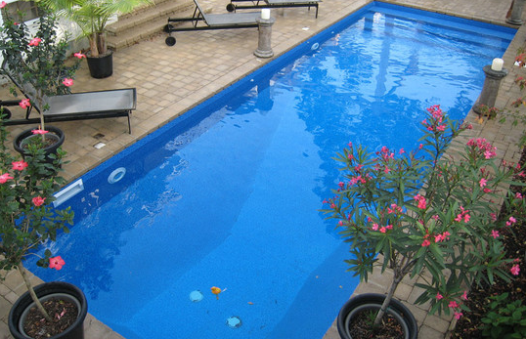

Slide 7
পাঠের শিরোনাম
চতুর্ভুজ

Slide 8
উপস্থাপের ধাপ
চতুর্ভুজ

Slide 9
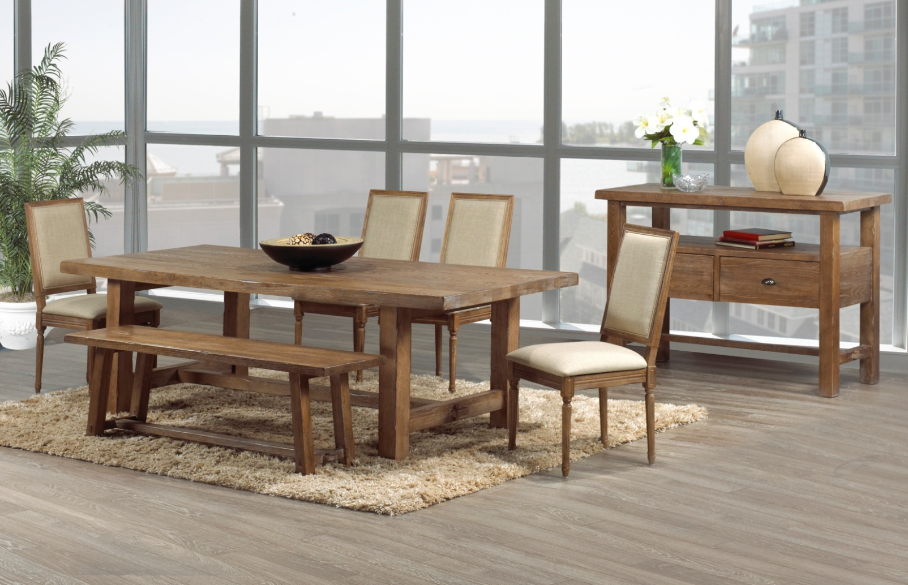
আয়ত

Slide 10
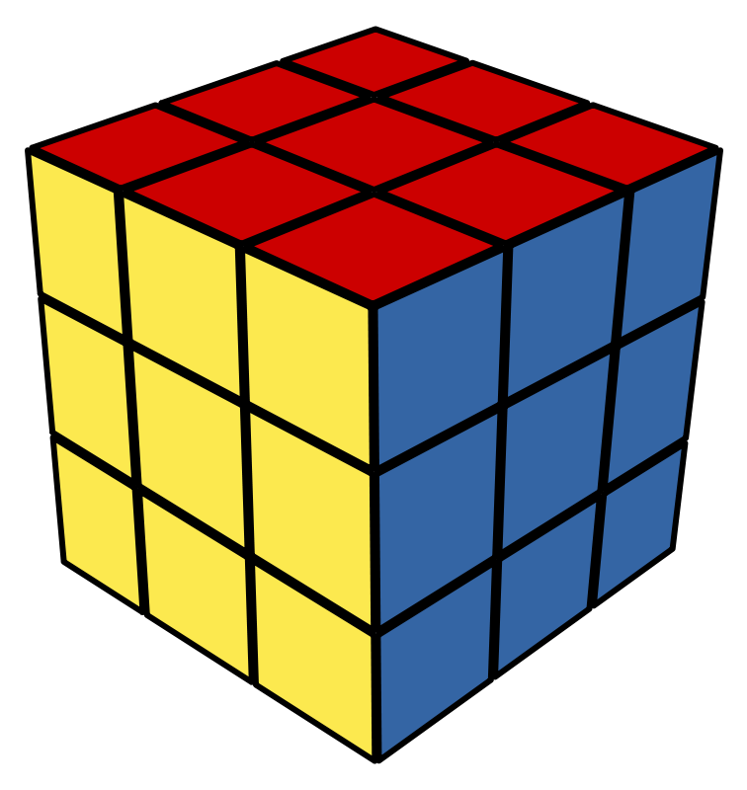
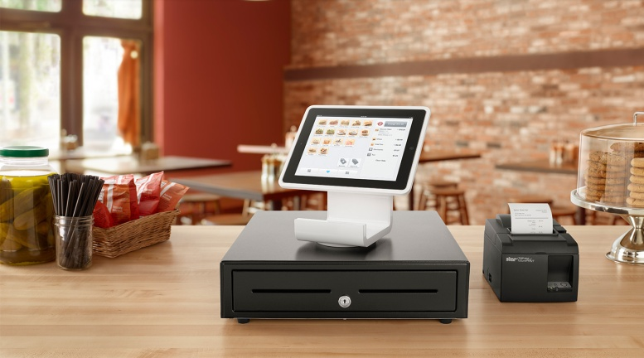
বিভিন্ন ধরনের চতুর্ভুজ

Slide 11
বিভিন্ন ধরনের আয়ত

Slide 12
মিল করণ
আয়ত
বৃত্ত
ত্রিভুজ
চতুর্ভুজ

Slide 13
চতুর্ভুজ ও আয়তে গোল দাগ দাও

Slide 14
পাঠ্য বই এর সাথে সংযোগ স্থাপন
ভিডিও

Slide 15
দলীয় কাজ
লাল দল
মিল করন (চতুর্ভুজ)
ঃ
-
হলুদ দল
মিল করন (আয়ত)
সবুজ দল
ঃ
চতুর্ভুজ ও আয়ত খুঁজে বের কর

Slide 16
মূল্যায়ন
১।ছবি ও ভিডিও
২। প্রশ্নোত্তর এর মাধ্যমে

Slide 17
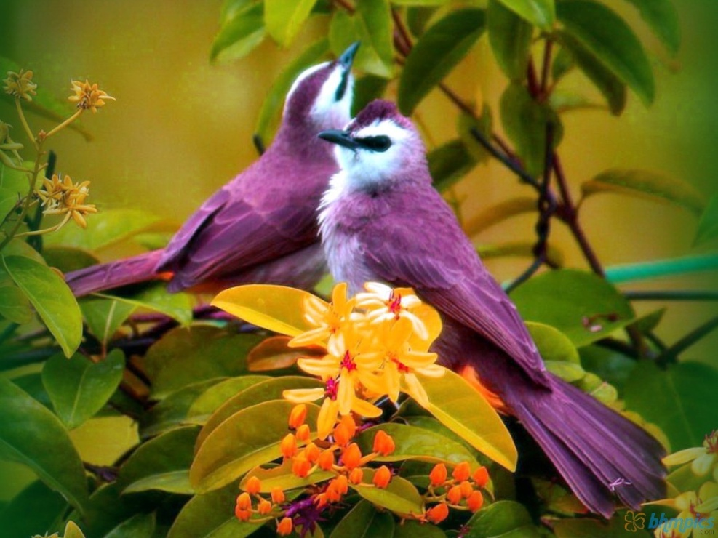
ধন্যবাদ

